Slide 1



Библиотека Назарбаев Университета 5-9 декабря, 2022 | 9.00 - 17.30
МОДУЛЬ 5:
Маркетинговые инструменты в библиотечной практике
Мадина Абдыкаимова
Старший менеджер
Офис обслуживания пользователей

Slide 2



09.12.2022
Темы
Маркетинговые инструменты для продвижения библиотек
Инструменты создания e-mail рассылок
Библиотека и социальные медиа
Инструменты создания визуальных материалов

Slide 3
09.12.2022
Тема 1
Маркетинговые инструменты для продвижения библиотек

Slide 4
09.12.2022
Вопросы
Современная библиотека и маркетинг.
Маркетинговые инструменты коммуникации.
Веб-сайт, email маркетинг и социальные сети.
Цифровые маркетинговые тренды.
Маркетинг и авторское право.

Slide 5


Библиотека превращается в менеджера, маркетолога, промоутера интеллектуального капитала.
Стремительное развитие Интернета заставляет библиотеку постоянно совершенствовать свою деятельность, чтобы доказать свою конкурентоспособность на рынке информации, внедрять инновации, создавать собственные информационные ресурсы и новые библиотечно-информационные услуги [5, с. 33].
09.12.2022
Современная библиотека и маркетинг

Slide 6
09.12.2022
Маркетинговые
коммуникации
— это средства, с помощью которых фирмы пытаются информировать, убеждать и напоминать потребителям, напрямую или косвенно, о своих товарах и торговых марках.
Котлер Ф. Основы маркетинга. М. : Прогресс, 2011. С. 248.

Slide 7
09.12.2022
Маркетинговые инструменты коммуникации
Распространенные маркетинговые коммуникационные инструменты
Контент-маркетинг (публикации на тематических сайтах, в блоге и др.)
Email-маркетинг (почтовая рассылка)
SMM (продвижение в социальных сетях)
Таргетированная реклама в социальных сетях
Контекстная реклама
Медийная реклама
Наружная реклама
Партнерские программы
Сайт компании
Аудио и видео-реклама (реклама в подкастах, онлайн-радио и др.)

Slide 8

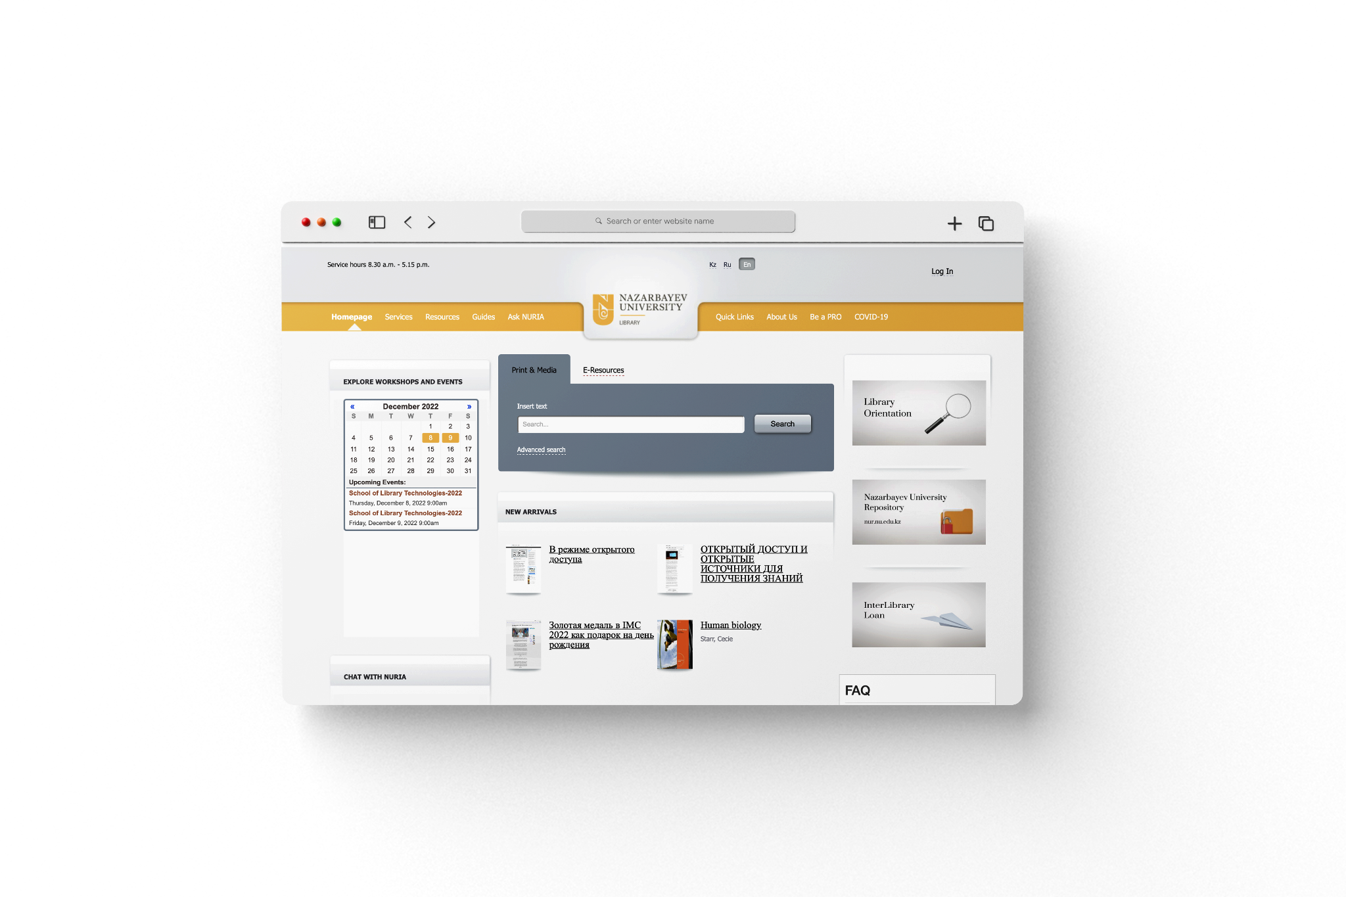


09.12.2022
Веб-сайт
Сайт Библиотеки НУ, на практике, является важнейшим звеном маркетинговых коммуникаций.
На нем представлены основные разделы информирования, анонсирования и непосредственной коммуникации.
На сайте пользователи могут найти актуальный календарь событий, текущие новости и объявления, секцию FAQ (набор самых распространенных вопросов с ответами на них), а также онлайн-чат и мн др.

Slide 9
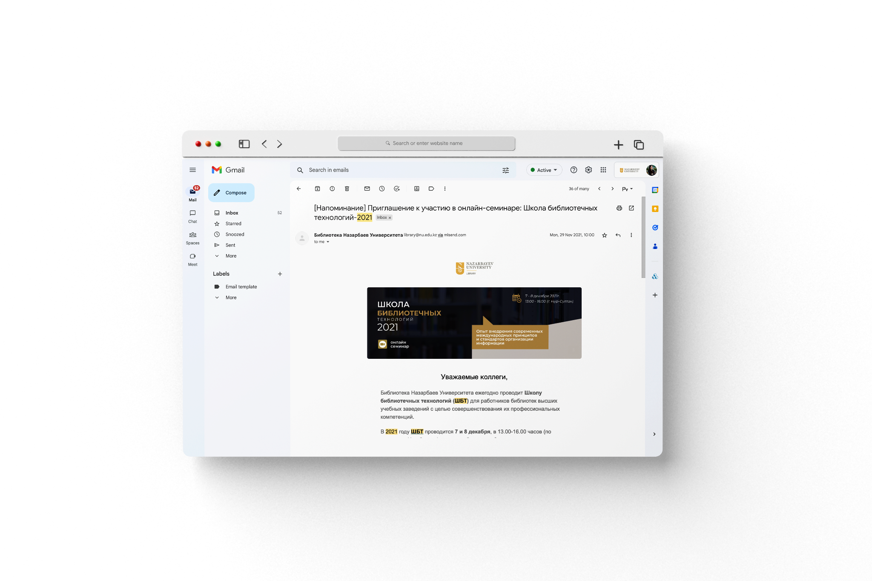
09.12.2022
E-mail рассылка
Инструмент, обладающий наибольшей эффективностью в продвижении услуг,
а также улучшения осведомленности пользователей (читателей), партнеров
и других членов целевой
аудитории.

Slide 10
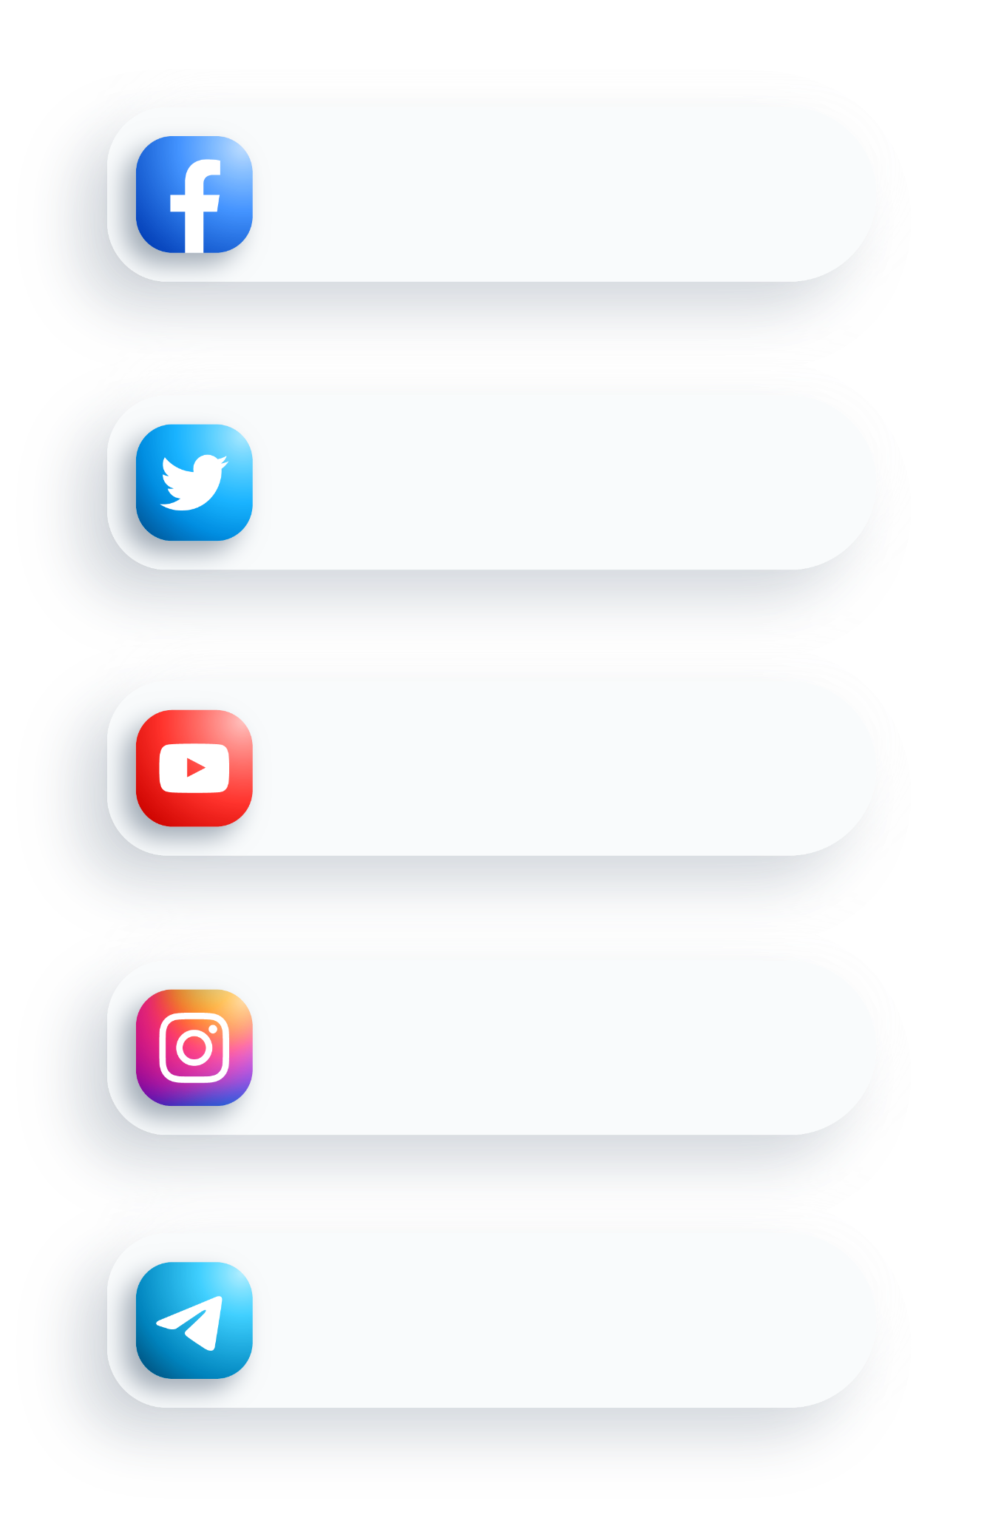
09.12.2022
Nazarbayev University Library
Официальный аккаунт
библиотеки в социальной сети
NU_Library_NU
Приглашения на мероприятия
Рекомендации
Знакомство с новыми поступлениями
Обмен новостями
Проведение опросов и викторин, конкурсов
Нетворкинг с экспертами, партнерами, организациями и мн др
Nazarbayev University Library
library.nu.edu.kz
@NULibraryChannel

Slide 11
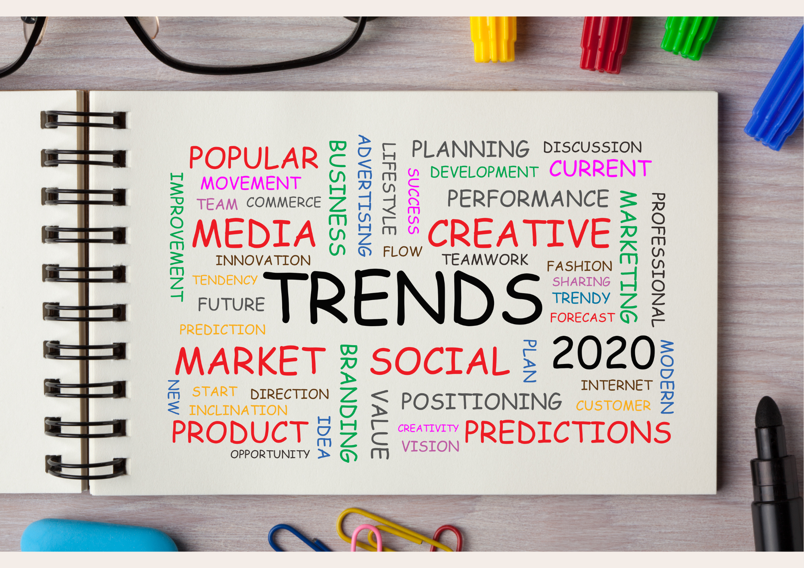
09.12.2022
Цифровые маркетинговые тренды
Помогают спрогнозировать и планировать деятельность той или иной организации, способствуют выработке стратегии ее дальнейшего развития.
Библиотека должна быть не исключением, а катализатором этих трендов, понимать их и критически применять на практике с учетом специфики своей деятельности.

Slide 12
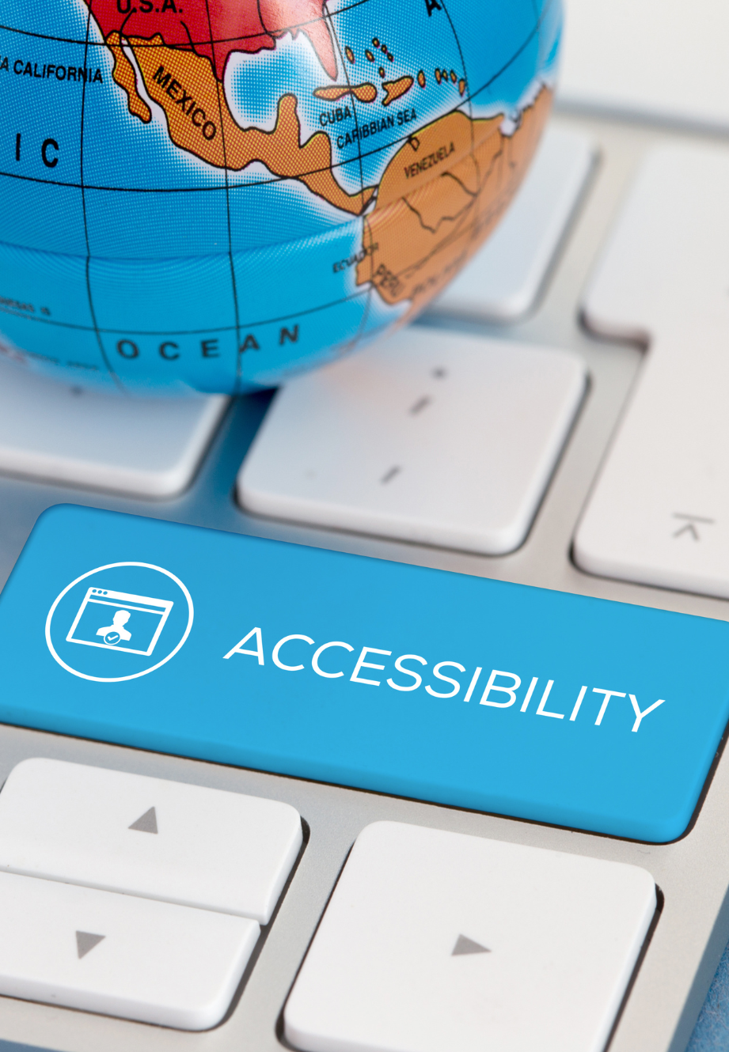
Инклюзивный и доступный дизайн создается в соответствии с принципами, которые отражены в Руководстве по веб-доступности (Web Content Accessibility Guidelines, WCAG) 2.0, главными принципами которого являются: воспринимаемость, понятность, управляемость и надежность [6].
09.12.2022
Инклюзивный и доступный дизайн

Slide 13
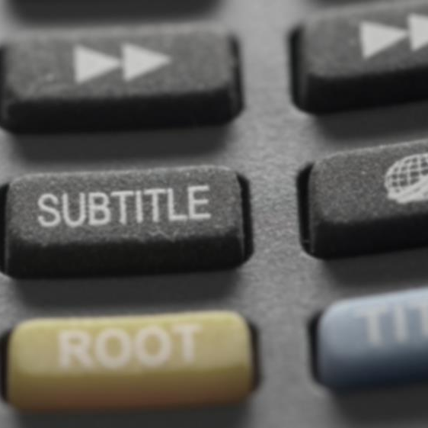


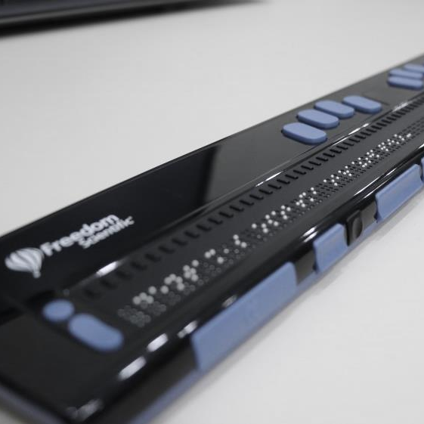
09.12.2022
Инклюзивный
и доступный дизайн
Цифровая доступность - это:
Контент
Функционал
воспринимаемый неединственно зрением, но и другими органами чувств, включая слух, осязание и т.п
управляемый не только мышью,
но и с клавиатуры
Информация
Надежный интерфейс
понятная всем, включая лиц
с нарушениями интеллекта
считываемый при помощи различных технологий (смартфон, ассистивные средства)

Slide 14
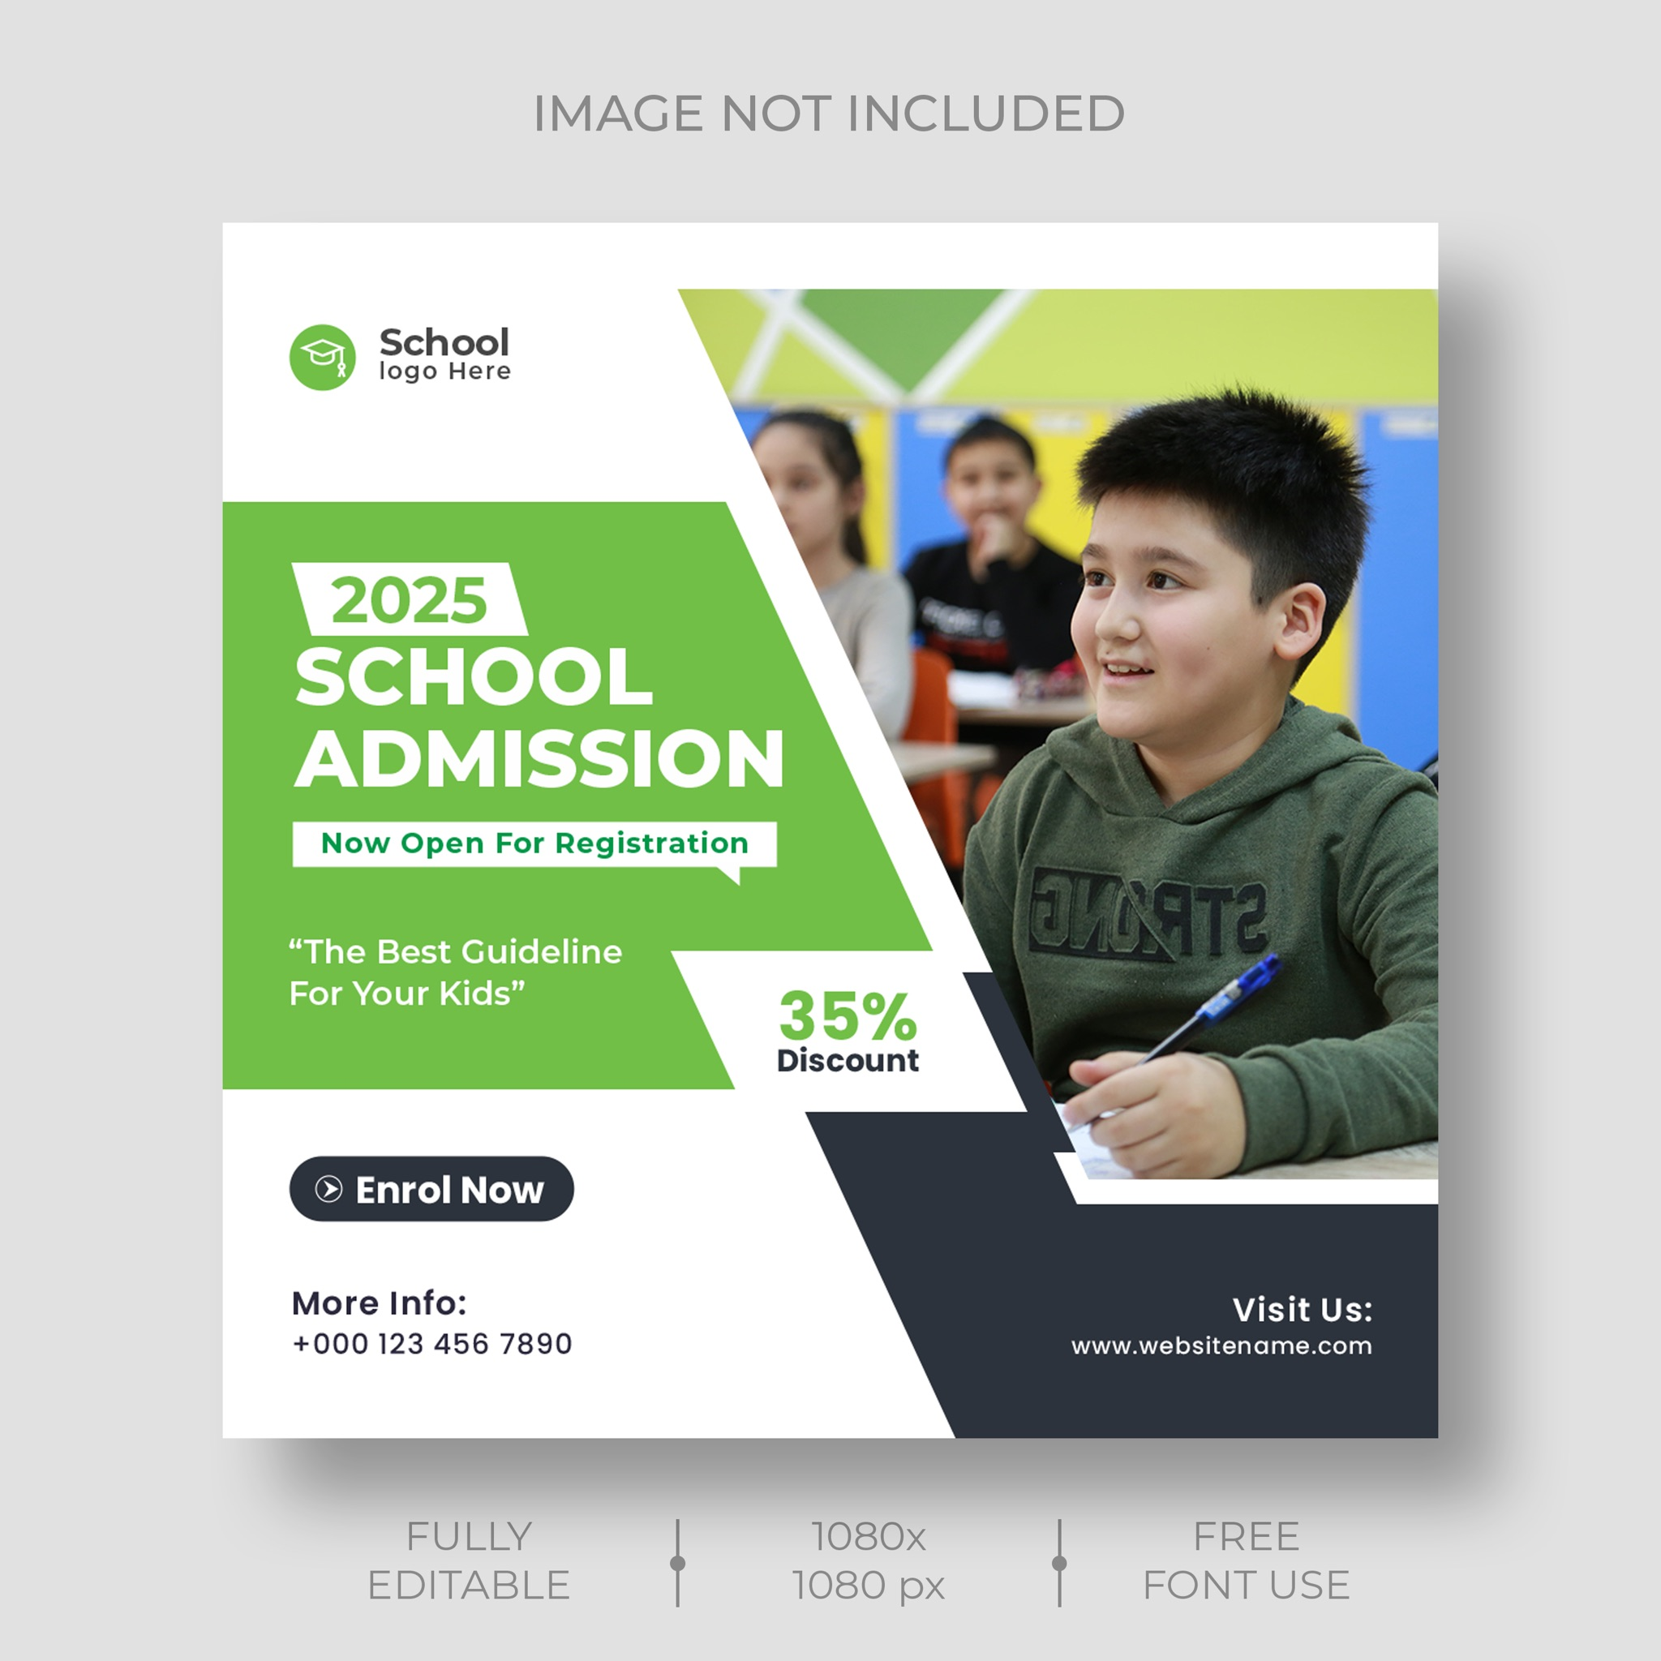
Персонализированный контент подразумевает под собой следующее:
Контент необходимо предоставлять в подходящий момент.
Реклама должна соответствовать конкретным интересам.
Объявления необходимо размещать в соответствии с геопозицией потребителя.
Важно анализировать поведение потребителя относительно бренда или продукта [6].
09.12.2022
Персонализация

Slide 15
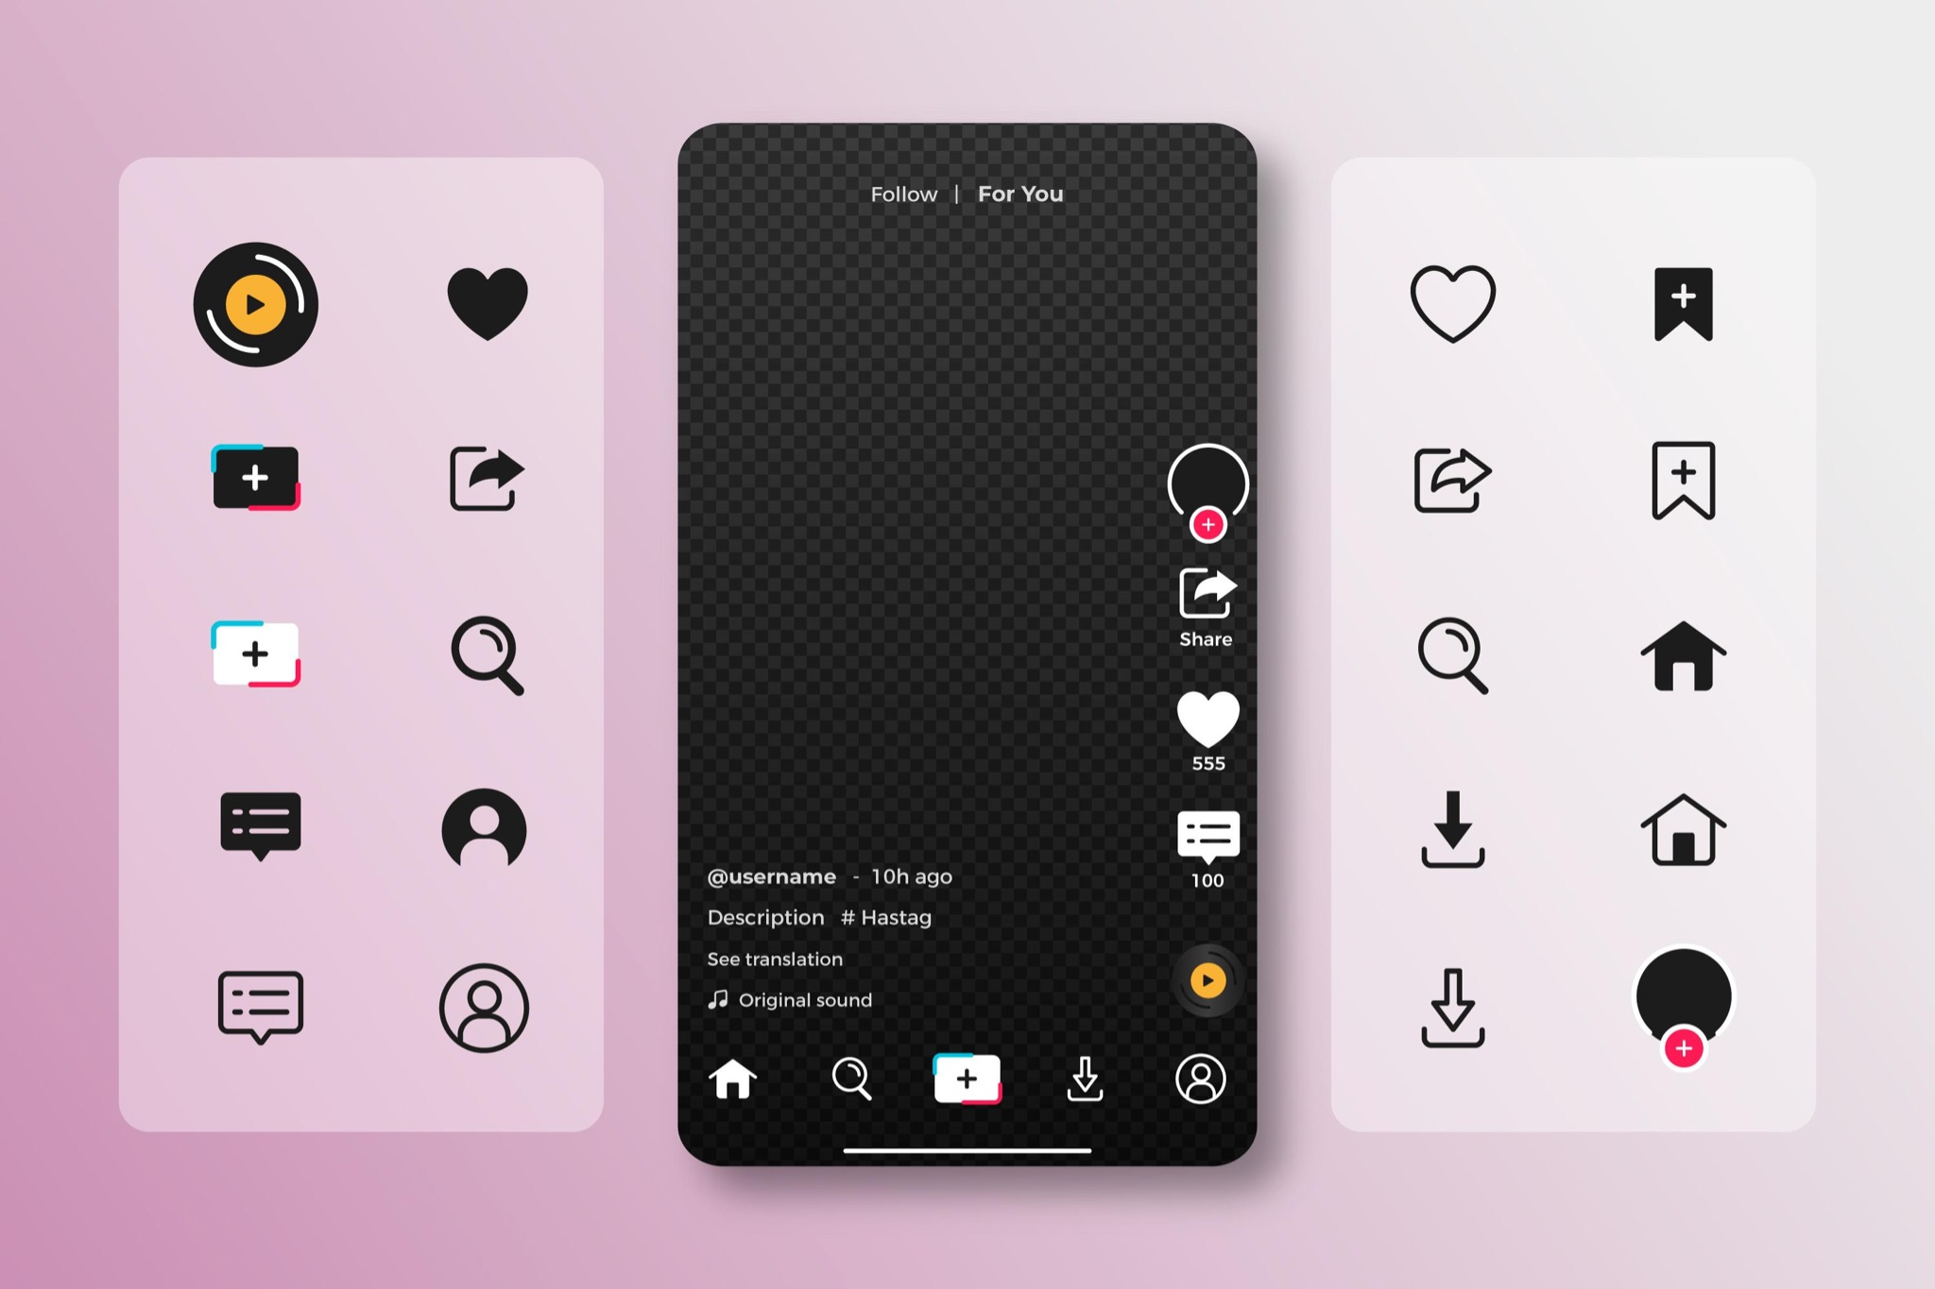
09.12.2022
Видеоконтент
Видеоконтент — это главный тренд маркетинга 2022, задача которого продвигать товары и услуги в цифровой среде.
По статистике Elite content market, 66% опрошенных предпочитают просмотр короткого ролика, чтобы узнать о продукте. Только 18% готовы прочитать текстовую статью, веб-сайт или пост.
https://ziex.by/blog/10-digital-trendov-v-2022-godu-kotorye-vam-stoit-ispolzovat

Slide 16

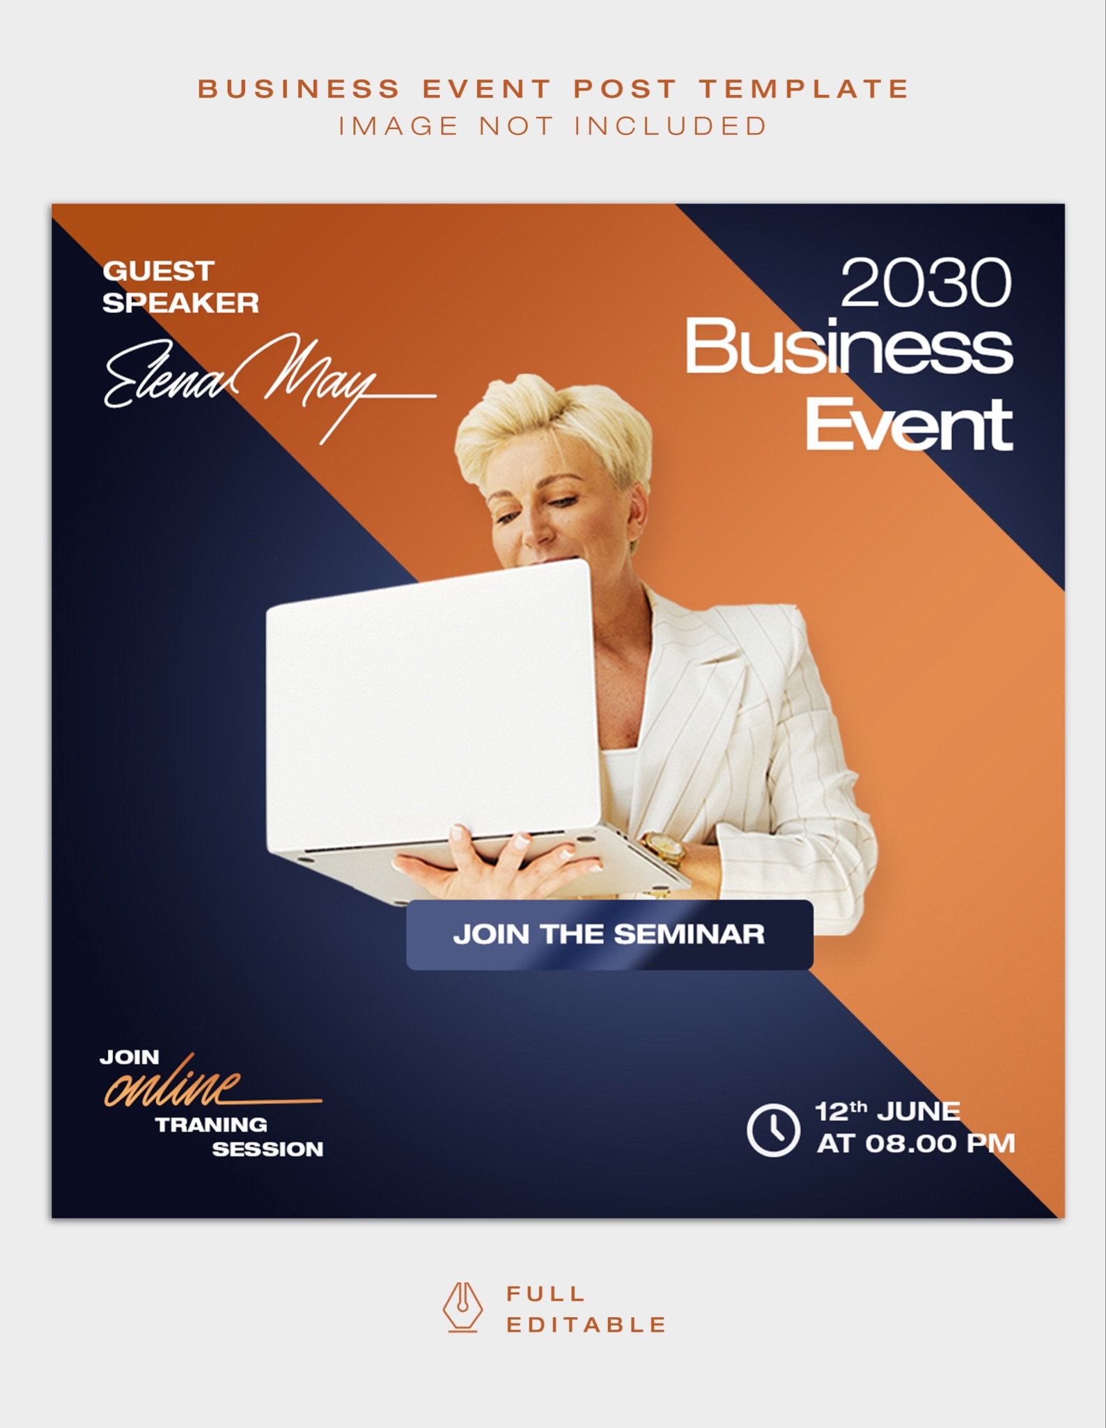
Тренды графического дизайна
09.12.2022
Минимализм
Простые и персонализированные шрифты
3D элементы
Приближение к органическому виду
Натуралистичность

Slide 17
Рекомендации
09.12.2022
Старайтесь обеспечить максимально-возможное качество продвигаемых кампаний (исходные материалы, тексты, концептуальные основы и т.д.).
Придерживайтесь принципа доступности (универсальный дизайн, некоммерческая основа и т.д.).
Соблюдайте принципы авторского права.
Придерживайтесь политики антиспама.
Учитывайте актуальную социальную повестку.

Slide 18
09.12.2022
Использованные источники
Ржеусский, А. И. Комплексные маркетинговые коммуникации в НТБ Национального университета "Львовская политехника" [Электронный ресурс] / А. В. Ржеусский, Н. Э. Кунанец // Научные и технические библиотеки. - 2013. - №7. − М. : Научные и технические библиотеки, 2013 - . – Режим доступа: chrome-extension://efaidnbmnnnibpcajpcglclefindmkaj/viewer.html?pdfurl=https%3A%2F%2Fwww.elibrary.ru%2Fdownload%2Felibrary_20170691_33265969.pdf&clen=2624620&chunk=true, свободный. – Загл. с экрана.
Котлер Ф. Основы маркетинга. М. : Прогресс, 2011. С. 248.
Что такое Digital маркетинг [Электронный ресурс]. URL: https://www.mango-office.ru/products/calltracking/for-marketing/osnovy/digital-marketing/ (дата обращения: 07.12.2022).
Руководство по обеспечению доступности Web-контента (WCAG) 2.0 [Электронный ресурс]. URL: https://www.w3.org/Translations/WCAG20-ru/ (дата обращения: 07.12.2022).
Вишнякова, Ю. А. Социальный маркетинг. Инклюзивные формы: учебное пособие для вузов / Ю. А. Вишнякова. — Москва : Издательство Юрайт, 2020. — 140 с.
10 DIGITAL-ТРЕНДОВ В 2022 ГОДУ, КОТОРЫЕ ВАМ СТОИТ ИСПОЛЬЗОВАТЬ [Электронный ресурс]. URL: https://ziex.by/blog/10-digital-trendov-v-2022-godu-kotorye-vam-stoit-ispolzovat (дата обращения: 07.12.2022)

Slide 19
Спасибо за внимание!
09.12.2022
Контакты:
E-mail: madina.kabiyeva@nu.edu.kz

